Slide 1
Različite definicije faktora nesimetrije napona i njihovo poređenje
prof. dr Jadranka Radović
mr Lazar Dulović
Stevan Živković, dipl.el.ing
Elektrotehnički fakultet, Podgorica
VI savjetovanje CG KO CIGRE, 14-17 maj 2019, Bečići

Slide 2
Sadržaj:
Kvalitet električne energije
Nesimetrija napona kao parametar kvaliteta električne energije (pojam, uzroci, matematička interpretacija)
Indikator nesimetrije napona i njegove definicije
Uporedna analiza indikatora nesimetrije napona
Zaključak

Slide 3
Kvalitet električne energije
Problematika kvaliteta električne energije
Faktori koji utiču na kvalitet električne energije
Narušavanje osnovnih parametara napona (efektivne vrijednosti i simetričnost napona trofaznoh sistema)
Pojava izobličenja napona (tranzijenti, propadi napona,prekidi, prenaponi, podnaponi, viši harmonici, urezi itd)
Značaj definicije i kvantifikacije pokazatelja kvaliteta električne energije (svrha indikatora)

Slide 4
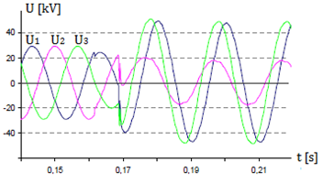
Nesimetrija napona kao parametar kvaliteta električne energije
Stanje trofaznog naizmjeničnog sistema (odstupanje vrijednosti amplituda i uglova)

Slide 5
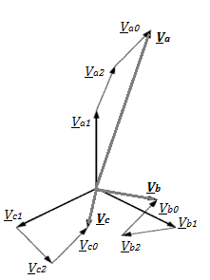
Matematička interpretacija (metod simetričnih komponenti):

Slide 6
Indikatori nesimetrije napona nicije
Faktor nesimetrije napona u kompleksnom obliku:
Faktor nesimetrije napona:
NEMA definicija – LVUR indikator nesimetrije napona:

Slide 7
IEEE definicija – PVUR1 indikator nesimetrije napona:
IEEE definicija – PVUR2 indikator nesimetrije napona:
IEC definicija – VUF indikator nesimetrije napona:
VUF indikator napona – aproksimativni izraz:
CIGRE definicija – VUF_{c%} indikator nesimetrije napona:

Slide 8
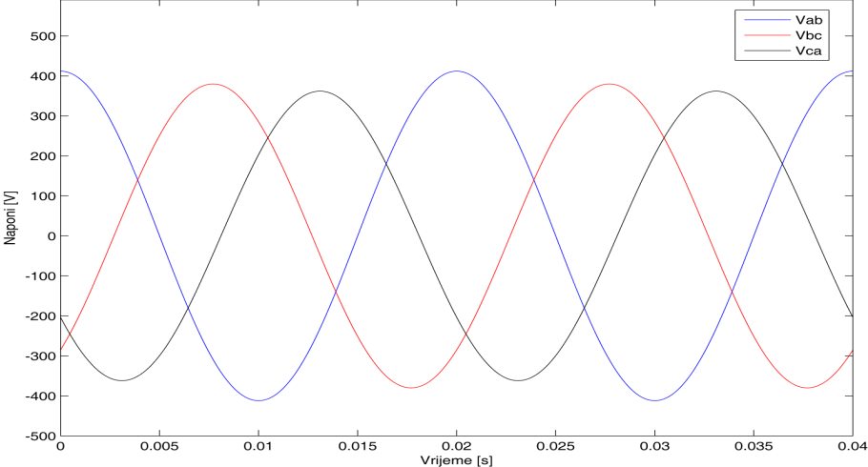
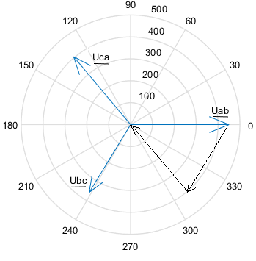
Uporedna analiza indikatora nesimetrije napona
Sistem trofaznih nesimetričnih linijskih napona korišćen za uporednu analizu:

Slide 9
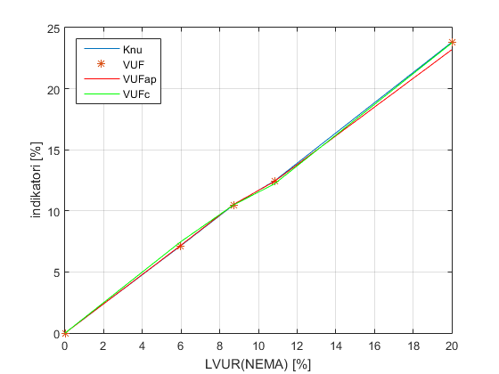
Tabelarni i grafički prikaz iznosa različitih indikatora nesimetrije napona za prethodno navedeni nesimetrični trofazni sistem napona:
Indikator nesimetrije | 1. | 2. | 3. | 5.a. | 5.b. | 6.
A nivo nesimetrije | 0.125e^{-j27.02} | 12.46 | 10.84 | 12.46 | 12.42 | 12.22
B nivo nesimetrije | 0.0712e^{j32.04} | 7.125 | 5.97 | 7.125 | 7.16 | 7.46
C nivo nesimetrije | 0.238e^{-j33.28} | 23.802 | 20 | 23.802 | 23.19 | 23.74
D nivo nesimetrije | 0.1048e^{-j33.01} | 10.48 | 8.71 | 10.48 | 10.52 | 10.48

Slide 10
Zaključak
Faktor nesimetrije definisan odnosom inverzne i direktne komponente trofaznog nesimetričnog sistema napona (osnovni indikator)
Značaj i neophodnost preciziranja korišćenog indikatora
Problematika daljih istraživanja

Slide 11
Hvala na pažnji!

